Slide 1

20230725
Fuzzy Cognitive Maps
서수원
Business Intelligence Lab.
산업경영공학과, 명지대학교

Slide 2
01
탄생 배경
Notes:
먼저 “비전 및 목표에 대해 설명하겠습니다.

Slide 3
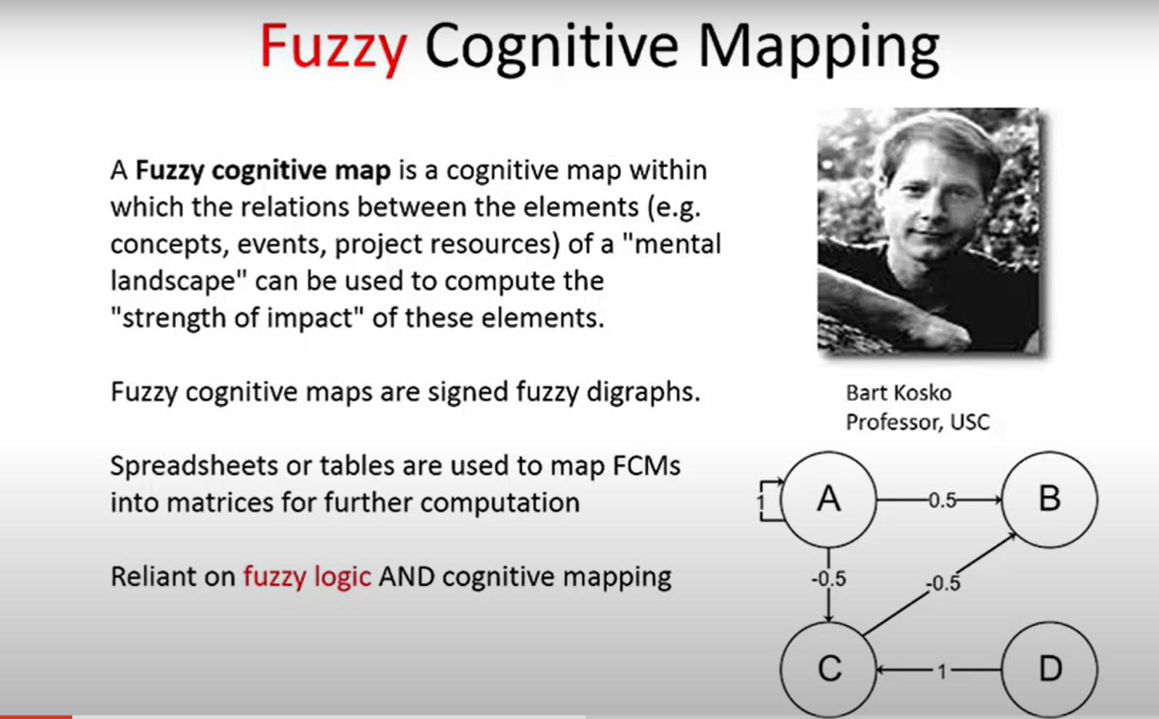
Fuzzy Cognitive Maps
탄생배경
Fuzzy Cognitive Maps 탄생배경
Bart Kosko라는 University of Southern California의 교수에 의해 발명 되었다.
현실 세계의 복잡한 문제를 Fuzzy이론과 인지지도를 활용해 설명하는데 도움을 주기 위해 발명 되었다.

Slide 4
02
목적
Notes:
먼저 “비전 및 목표에 대해 설명하겠습니다.

Slide 5
Fuzzy Cognitive Maps
목적
Fuzzy Cognitive Maps
A Method to understand how and why complex systems change
복잡한 시스템이 어떻게 그리고 왜 변화하는지 이해할 수 있는 방법이다.
주로 의사 결정 문제 해결, 복잡한 시스템 모델링 및 시뮬레이션에 사용 된다.
신경망 접근 방식을 활용해서 가중치를 최적화 할 수 있다.

Slide 6
03
방법
Notes:
먼저 “비전 및 목표에 대해 설명하겠습니다.

Slide 7

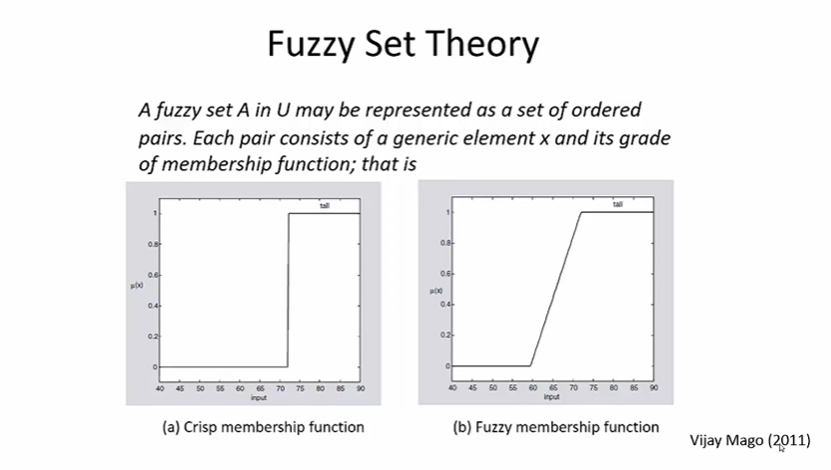
Fuzzy Cognitive Maps
방법
What does Fuzzy mean?
Disorder
Confusion
Lack of clarity
과학적 의미
우리의 추론과정에 불확실성을 내포한다.
좌 : Crisp Number(참 거짓)
우 : 퍼지 집합의 소속 가능성(Possibility)

Slide 8
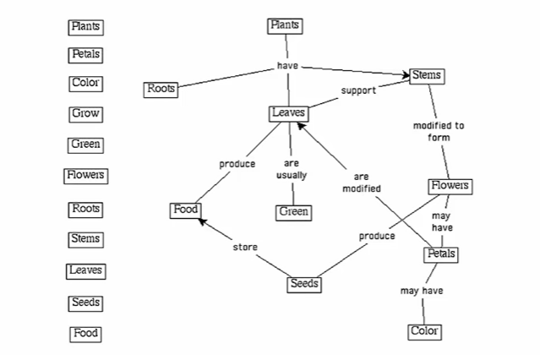
Fuzzy Cognitive Maps
방법
What does Cognitive maps mean?
구성요소들 사이의 질적 관계를 설명하기 위해 사용된다.

Slide 9
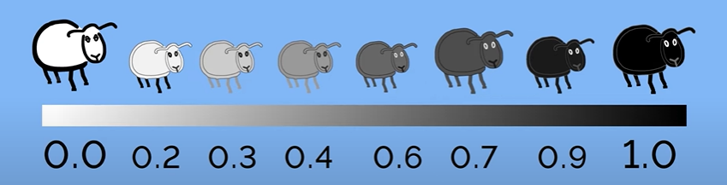
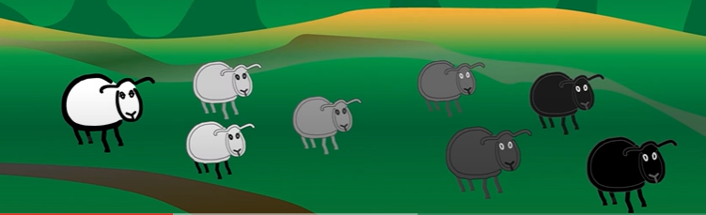
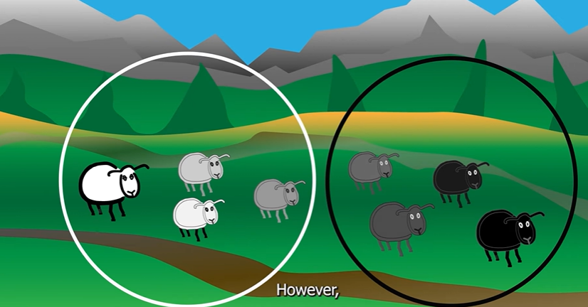
Fuzzy Cognitive Maps
방법
How does this fuzzy approach work?
예시를 통해 설명한다.
양이 8마리가 있고 흰색,검은색으로 분류한다.
그럼 밑과 같이 분류 할 수 있지만, 이는 회색, 연한 회색등의 정보의 손실을 야기한다.
정보의 손실을 최소화 하기 위해 퍼지 이론을 이용한다.
퍼지 이론은 단순히 흰색은 0 검은색은 1 로 분류하는 것이 아니라, 그 사이에 0.1등의 값을 주는 것이다.

Slide 10
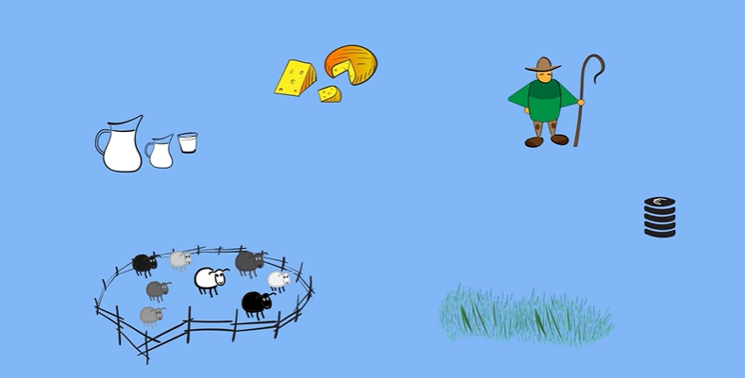
Fuzzy Cognitive Maps
방법
Fuzzy Cognitive Maps
앞선 예시는 양에 대한 값을 나타냈다면, 이젠 다른 집합과의 관계를 보려고 한다.
양농장의 예
양농장에는 양과, 양의먹이(풀), 양을 통해 얻을 수 있는 우유, 우유를 가공해 얻을 수 있는 치즈, 양치기, 재화의 구성요소(집합)이 있다고 생각 하자.
모든 구성요소는 서로 연결 되어 있다.

Slide 11
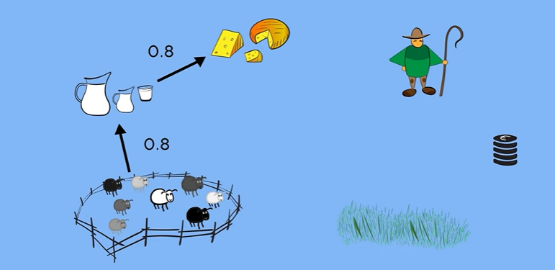
Fuzzy Cognitive Maps
방법
Fuzzy Cognitive Maps
양을 통해 우유가 나오고 우유를 가공해 치즈가 나온다.
양과 우유 사이에 강한 연결이 있고, 우유와 치즈와 강한 연결이 있다.
양과 우유 사이의 관계를 0.8, 우유와 치즈의 관계를 0.8로 볼 수 있다.

Slide 12
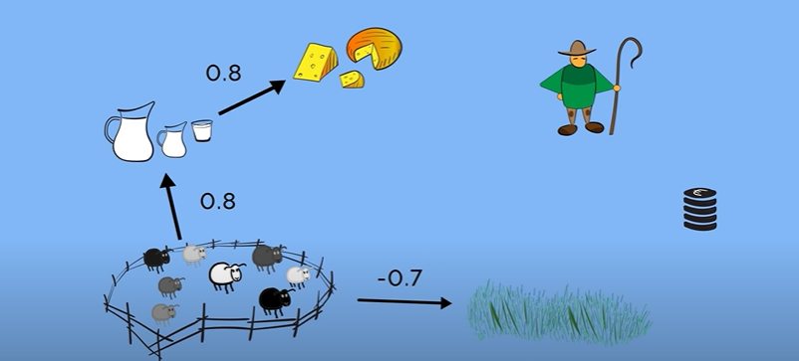
Fuzzy Cognitive Maps
방법
Fuzzy Cognitive Maps
양이 풀을 먹어야 생존 가능하니 양과 풀 사이에도 연결이 있다.
양과 풀 사이에 강한 연결이 있다.
양이 풀을 먹으면 풀의 양이 줄어드니 음의 값을 취해 -0.7을 집어 넣는다.

Slide 13
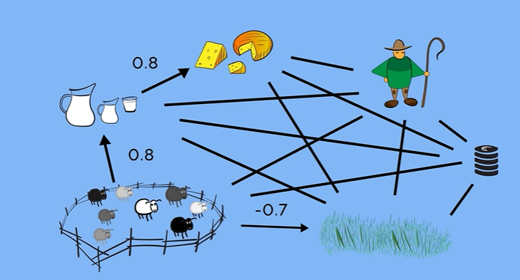
Fuzzy Cognitive Maps
방법
Fuzzy Cognitive Maps
양과 양치기 사이엔 연결이 없을까?
양과 치즈 사이엔 연결이 없을까?
정도가 다를 뿐 모든 구성요소는 서로 연결이 되어 있다.
구성요소들을 Fuzzy를 이용해 연결 한 것이 Fuzzy Cognitive Maps이다.

Slide 14
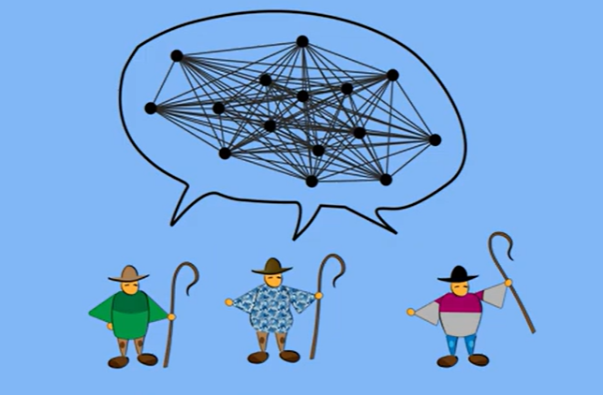
Fuzzy Cognitive Maps
방법
Fuzzy Cognitive Maps
토론을 할 때나 의사결정을 할 때 사용이 가능하다.
양치기들이 환경에 피해를 없이 양을 키우는 것에 대해 토론 밑 의사결정을 할 때 사용 가능하다.
풀이라는 변수가 현상 유지가 되게 하는 시나리오를 계산한다.

Slide 15
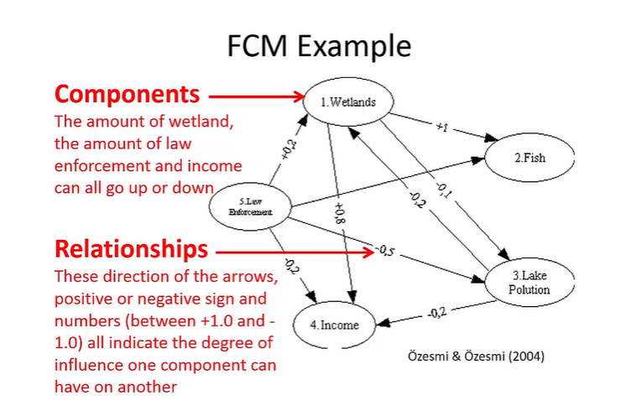
Fuzzy Cognitive Maps
방법
Fuzzy Cognitive Maps
구성요소들 사이의 관계를 구체적으로 설명하기 위한 것이다.
구성요소들은 증가 혹은 감소 할 수 있는 것으로 정의 되어야 한다.
관계는 두가지 특징이 있다.
관계에는 방향성이 있다.
관계의 정도는 음과 양을 가질 수 있다.

Slide 16
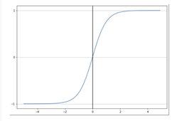
Fuzzy Cognitive Maps
방법
Fuzzy Cognitive Maps
여러 구성요소(집합) 간의 계량이 힘들거나 불가능한 인과 관계를 계량하고 표현하는 방법이다.
Fuzzy Cognitive Maps를 사용하는 방법(순서)
구성요소를 정의한다.
구성요소들의 관계를 퍼지 값으로 정의한다.
자극백터를 생성한다.
Fuzzy Cognitive Maps의 입력 벡터를 Fuzzy Cognitive Maps의 행렬과 곱하여 최종 계층 까지 계산을 한다.
결과 값이 -1~1을 넘지 않도록 tanh값으로 전환한다

Slide 17
04
사례
Notes:
먼저 “비전 및 목표에 대해 설명하겠습니다.

Slide 18
Fuzzy Cognitive Maps
Fuzzy Cognitive Map을 활용한 정책과 집단감성의 시뮬레이션 분석,서승현 외
Fuzzy Cognitive Maps을 이용한 방사능 오염식품 관리와 집단감성
개요
후쿠시마 방사능 누출
일본 기상청과 국내 기상청의 정보의 불일치 논란
국내 방사능 검출 시기의 논란
정부와 전문가의 지식 신뢰도의 논란
국민의 감성은 방사능을 고도의 위험 대상으로 인지하고, 국민 대부분은 국내에서 방사능이 검출되는 시기가 궁금 했는데, 정부의 대응은 적합하지 못했다.

Slide 19
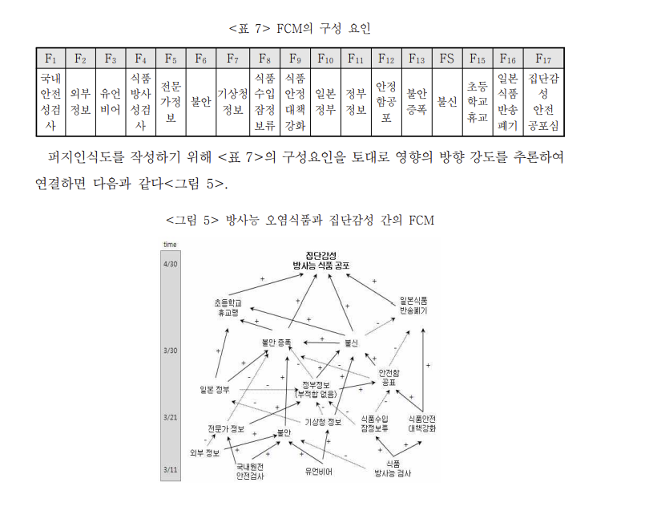
Fuzzy Cognitive Maps
Fuzzy Cognitive Map을 활용한 정책과 집단감성의 시뮬레이션 분석,서승현 외
Fuzzy Cognitive Maps을 이용한 방사능 오염식품 관리와 집단감성

Slide 20
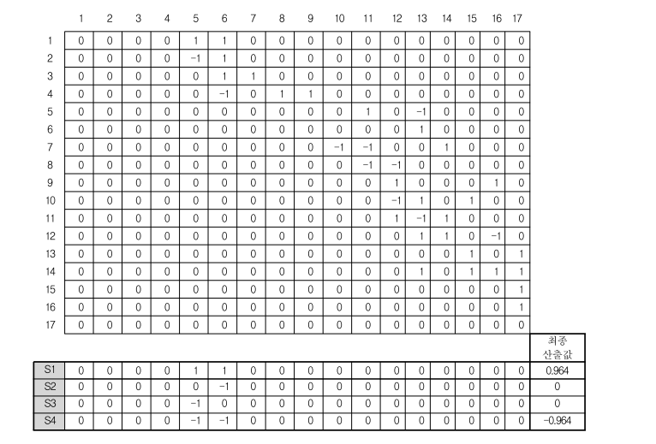
Fuzzy Cognitive Maps
Fuzzy Cognitive Map을 활용한 정책과 집단감성의 시뮬레이션 분석,서승현 외
Fuzzy Cognitive Maps을 이용한 방사능 오염식품 관리와 집단감성
통제 요인을 투입하지 않은 시나리오 1
집단감성 공포 값이 극대화가 된다.
안정성 검사의 안정감이 불안을 상쇄하는 시나리오 2
공포감이 감소된다.

Slide 21
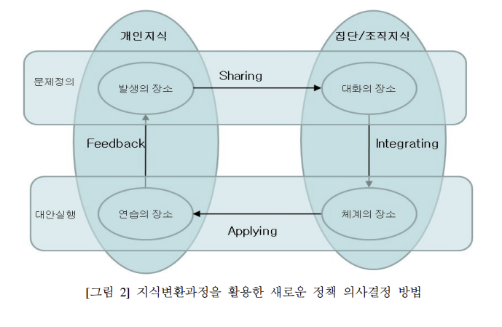
Fuzzy Cognitive Maps
지식창출과정을 활용한 정책 의사결정지원,박기남,동의대,2008
지식창출과정을 활용한 정책 의사결정지원
정부기관의 의사결정자들은 정책 수립에 도움이 되는 암묵지를 보유하고 있는 이해관계자들의 지원을 원한다.
이해관계자들의 지식을 결합하고 적용하기 위한 어떠한 방법론도 이전엔 없었다.
재래시장 활성화 문제를 해결하기 위한 정책적 의사결정지원 과정을 퍼지인지지도 기법을 통해 도출 하였다.

Slide 22
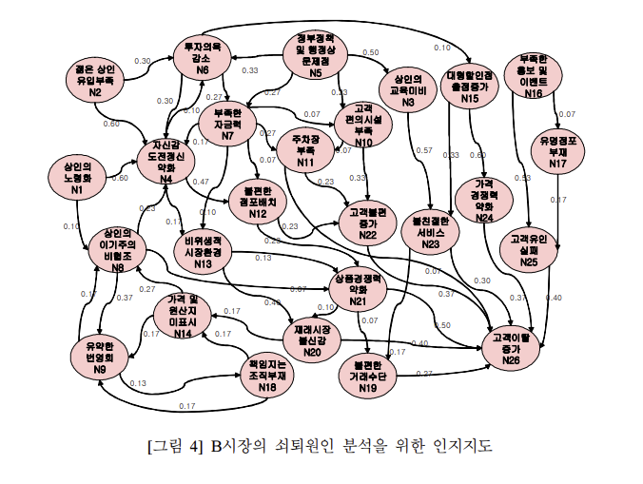
Fuzzy Cognitive Maps
지식창출과정을 활용한 정책 의사결정지원,박기남,동의대,2008
지식창출과정을 활용한 정책 의사결정지원
시장 상인들이 작성한 인지지도 이다.
26개의 주요 요인을 0.1~1점까지의 정도로 나타내었다.
지도를 통하여 여러 시나리오를 세우고 분석 하였다.

Slide 23
05
결론
Notes:
먼저 “비전 및 목표에 대해 설명하겠습니다.

Slide 24
Fuzzy Cognitive Maps
결론
Fuzzy Cognitive Maps
복잡한 현실 세계에 대한 구성요소를 통제 하면서 시나리오를 만들 수 있다.
구성요소에 대한 값이 달라질 때에 따른 Fuzzy값의 변화를 확인 할 수 있다.
값을 최적화 할 때 파이썬등을 사용해서 최적화 할 수 있다.
활용
네트워크 분석에서 Fuzzy값을 도입해서 연결 정도를 구분 할 수 있지 않을까?

